Slide 1


Hybrid Mobile App Development
Dynamic Render, Image, ImageBackground, Components

Slide 2
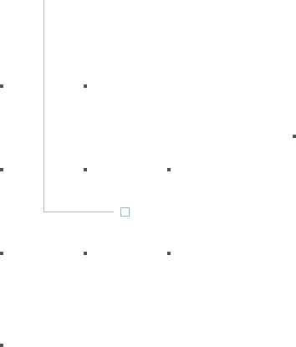
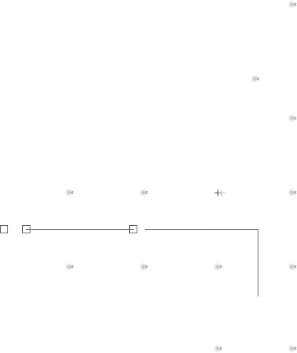
Image
Como usamo image no react-native?
É a instanciação de uma imagem como um componente. A fonte da imagem pode ser uma url ou um arquivo que esteja no seu projeto

Slide 3
Image
Principais Props
source
style
alt (acessibilidade)

Slide 4
Image
resizeMode:
cover: Uma dimensão do tamanho correto, outra maior. Mantém o ratio
contain: Uma dimensão do tamanho correto, outra menor. Mantém o ratio
stretch: Redimensiona a imagem para o tamanho declarado, pode mudar o ratio
opacity

Slide 5





Image
resizeMode: cover, contain, stretch, repeat, center

Slide 6
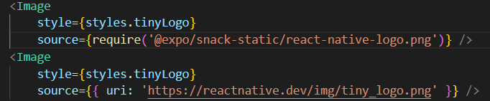
Image
Exemplos de source:

Slide 7
ImageBackground
É um componente que funciona como um container, igual à View. Mas evita o uso do backgroundImage style para ter uma imagem no fundo. Possui props e style tanto de Image e quanto de View

Slide 8
ImageBackground
Principais Props
As props do Image
style
imageStyle
imageRef

Slide 9
Relembrando a dica
Como saber as props/styles de um componente react-native?
Todos os componentes básicos do react-native e das principais bibliotecas são bem documentados. Basta procurar no site onde está a documentação e podemos achar essas informações além de exemplos de uso

Slide 10
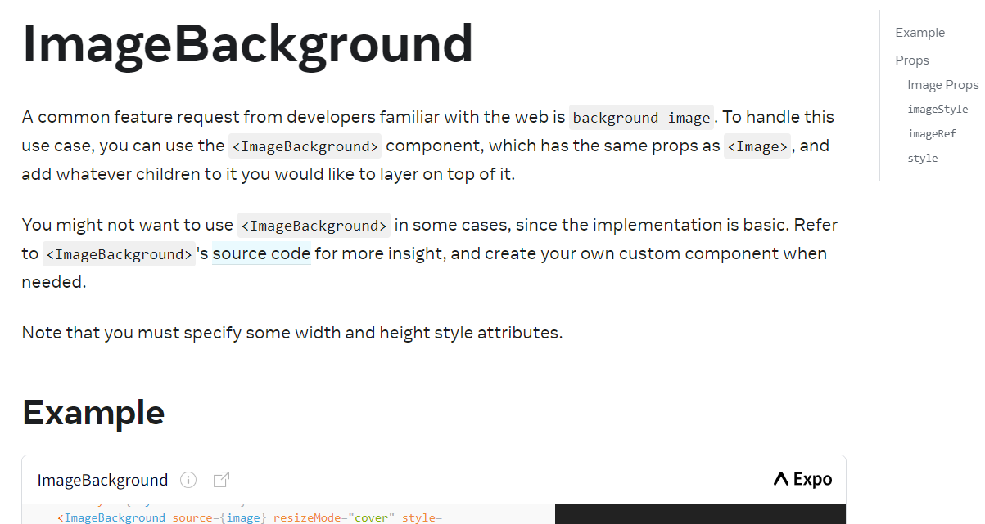
Relembrando a dica

Slide 11
Componentização
Por que criar componentes personalizados em react?
1 - Evita duplicidade de código
2 - Organização e legibilidade
3 - Permite testes unitários mais simples e eficientes
4 - Facilita o fluxo de dados

Slide 12
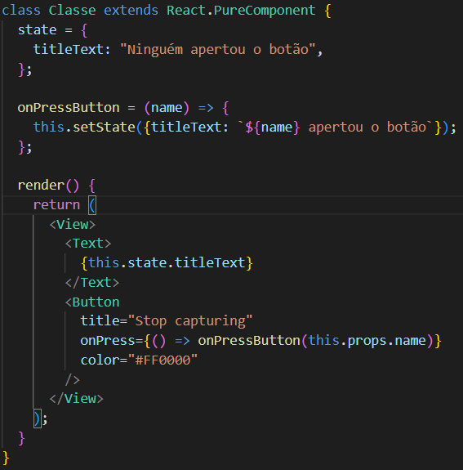
React

Slide 13
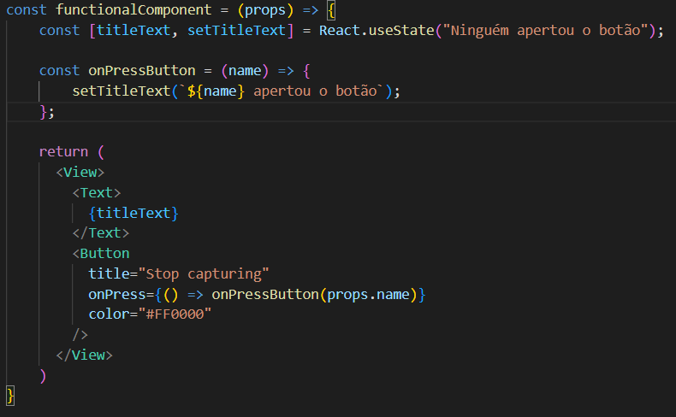
React

Slide 14
Componentização
E como sabemos se devemos criar um componente específico?
1 - Reutilização: Se aquele pedaço de código é utilizado em muitos lugares, provavelmente deveria ser um componente
2 - Responsabilidade única: Cada componente deve, idealmente ter uma responsabilidade
3 - Tamanho: Se o seu componente pai está muito grande, talvez deva ser dividido em componentes menores

Slide 15
Instanciação Dinâmica
Como criar componentes de maneira dinâmica?
É muito comum termos um desafio em que não temos um número específico de componentes. Principalmente quando lidamos com dados que não sabemos no início da aplicação, ou quando temos uma configuração que queremos poder mudar facilmente

Slide 16
Instanciação Dinâmica
Como criar componentes de maneira dinâmica?
Ex: Lista de favoritos, gerando um card para cada produto favorito Ex2: Um jogo de xadrez, que cada espaço é um botão (não queremos declarar 64x uma casa)

Slide 17
Instanciação Dinâmica
Solução: O React aceita um array de componentes no JSX
Podemos gerar um array que será mapeado para componentes, ou então criar um array vazio que é populado com componentes conforme o necessário

Slide 18
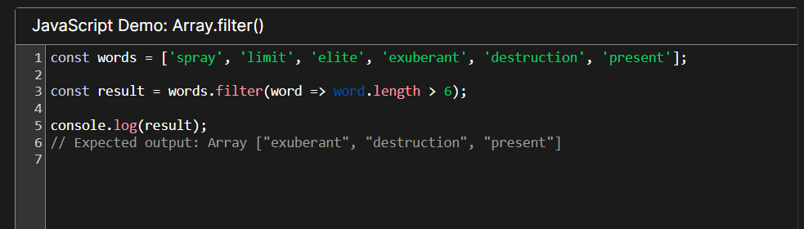
Relembrando Arrays
Funções importantes:

Slide 19
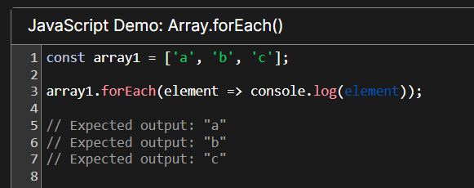
Relembrando Arrays
Funções importantes:

Slide 20
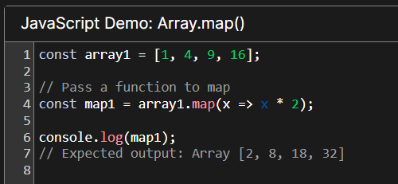
Relembrando Arrays
Funções importantes:

Slide 21
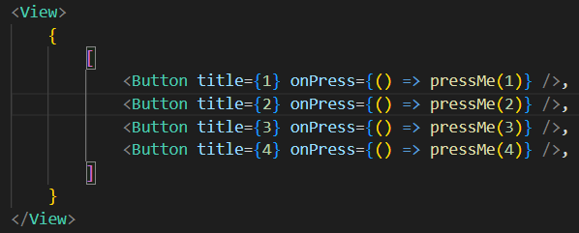
Instanciação Dinâmica
Queremos transformar um array de valores, em um array de componentes

Slide 22
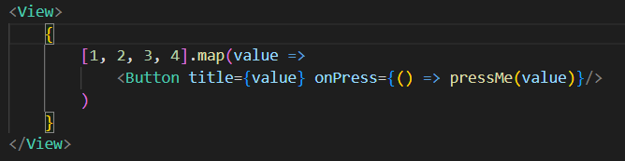
Instanciação Dinâmica
Qual método de Array usaremos?

Slide 23
React hooks
O que é um hook?
Os hooks são métodos especiais utilizados pelo componentes React do tipo functional component. Principais:
useEffect
useState

Slide 24
React hooks
useState
É o hook que utilizamos para adicionar um estado interno de um componente. Ou seja, qualquer informação que precisamos salvar dentro do componente utilizamos esse hook. Exemplos de uso:
Inputs dos usuários
Controlar estado de componentes filhos
Mudanças internas do componente

Slide 25
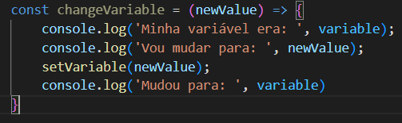
React hooks

Slide 26
React hooks
useEffect
É o hook que utilizamos para reagir a mudanças internas ou externas do componente. Podemos pensar nesse hook como um callback, ou um efeito colateral adicionado quando há uma mudança no componente.

Slide 27
React hooks
useEffect
É o hook que utilizamos para reagir a mudanças internas ou externas do componente. Podemos pensar nesse hook como um callback, ou um efeito colateral adicionado quando há uma mudança no componente.

Slide 28
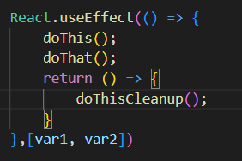
React hooks
useEffect
setup cleanup dependencies

Slide 29
React hooks
useEffect
Setup: Esse código é executado quando o componente é montado, e em cada nova renderização do componente

Slide 30
React hooks
useEffect
Cleanup: Esse código é executado antes de cada nova renderização, e antes do componente ser desmontado

Slide 31
React hooks
useEffect
Dependencies: Determina quais condições para esse hook useEffect ser executado. Aceita nulo, array vazio e array com variáveis Nulo: Executa toda renderização
Array vazio: Executa ao montar e desmontar Array populado: Executa sempre que alguma das variáveis do array for modificada

Slide 32
React hooks
useEffect
Cleanup: Esse código é executado antes de cada nova renderização, e antes do componente ser desmontado

Slide 33
Links
https://beta.reactjs.org/reference/react/useEffect https://reactnative.dev/docs/components-and-apis https://developer.mozilla.org/en-US/docs/Web/JavaScript/Reference/Global_Objects/Array

Slide 34
Desafio do Semestre
Valendo livro, skin ou comida
Thiago Martins: 2
Karen Mastrogiacomo: 1 Leonard: 1 Outros: 0

Slide 35
Dúvidas, anseios, desabafos?

Slide 36



